Slide 1
DE LA AROGANŢĂ LA DISTRUGERE
Studiul 6, pentru 8 Februarie 2020

Slide 2
„El schimbă vremurile şi împrejurările; El răstoarnă şi pune pe împăraţi; El dă înţelepciune înţelepţilor şi pricepere celor pricepuţi!” (Daniel 2:21)

Slide 3
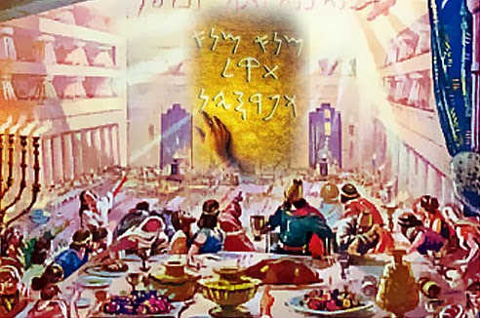
La doar 23 de ani după moartea lui Nebucadneţar (562 î.Hr.), Belşaţar găzduia ospăţul menţionat în Daniel 5 (539 î.Hr.).
În timpul acelei perioade, Babilonul era guvernat de către Nabonidus, care era căsătorit cu Nitocris, fiica lui Nebucadneţar. Ea este regina menţionată în Daniel 5.
Nabonidus l-a făcut pe Belşaţar co-regent. Acesta devenind astfel guvernatorul cetăţii Babilon.
Belşaţar era arogant ca şi bunicul său Nebucadneţar. Se simţea invincibil şi a organizat un mare ospăţ în timpul în care Babilonul era asediat de către persani.
Aroganţa lui Belşaţar. Daniel 5:1-4
Mesajul lui Dumnezeu. Daniel 5:5-8
Sfatul reginei. Daniel 5:9-12
Interpretarea mesajului. Daniel 5:13-28
Distrugerea lui Belşaţar. Daniel 5:29-31

Slide 4
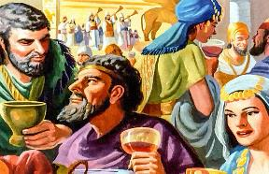
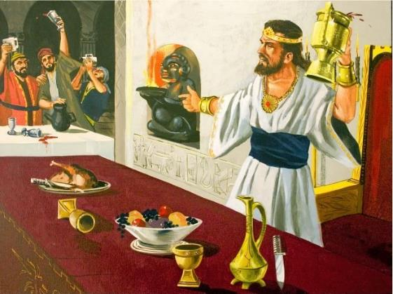
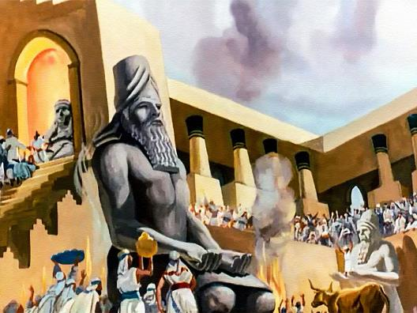
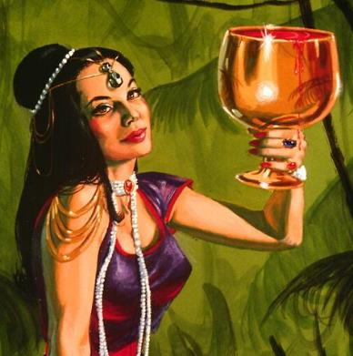
AROGANŢA LUI BELŞAŢAR
„Au băut vin şi au lăudat pe dumnezeii de aur, de argint, de aramă şi de fier, de lemn şi de piatră.” (Daniel 5:4)
Belşaţar s-a înveselit cu vin şi a poruncit să fie aduse vasele sacre care au fost jefuite din templul din Ierusalim.
Cu aroganţă a folosit vasele închinate lui Dumnezeu pentru a sluji falşilor dumnezei.
Babilonienii foloseau sistemul sexagesimal, astfel că menţionarea a şase tipuri de materiale este o referinţă la toţi zeii Babilonului.
În Vremurile Sfârşitului „Babilon” va folosi de asemenea elemente din adevărata religie [potirul de aur] ca să-i determine pe ceilalţi să accepte tot felul de minciuni [spurcăciunile] (Apoc. 17:4-6).

Slide 5
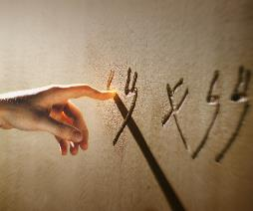
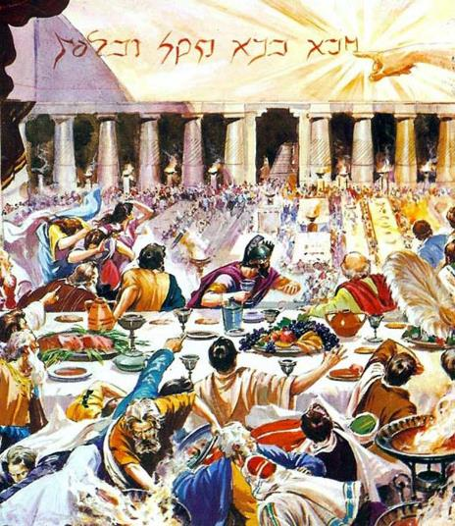
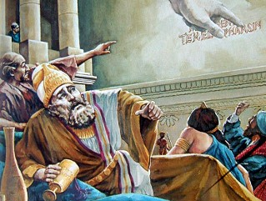
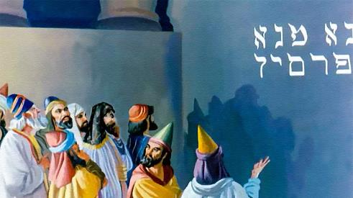
MESAJUL LUI DUMNEZEU
„În clipa aceea, s-au arătat degetele unei mâini de om şi au scris în faţa sfeşnicului, pe tencuiala zidului palatului împărătesc. Împăratul a văzut această bucată de mână care a scris.” (Daniel 5:5)
Ospăţul a fost întrerupt de un fenomen supranatural: O mână scria pe perete.
Cu toţii erau speriaţi. Belşaţar a chemat pe toţi înţelepţii Babilonului, dar defapt, el nu căuta înţelepciunea în locul potrivit.
El a oferit daruri mari pentru elucidarea evenimentului.
Îmbrăcăminte purpurie. Ţinută regală.
Un lanţ de aur. Reprezenta autoritatea.
Al treilea loc în împărăţie, după Nabonidus şi el însuşi
La fel ca şi în trecut (Daniel 2, 4), înţeleplţii lumii aceştia au eşuat în interpretarea mesajul lui Dumnezeu.

Slide 6
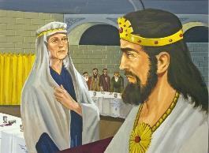
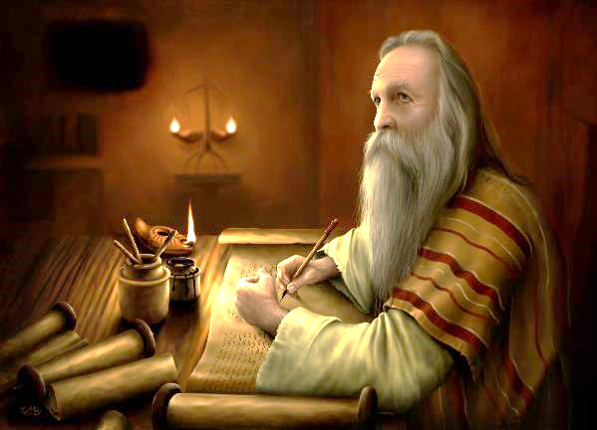
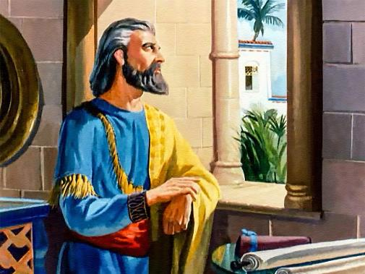
SFATUL REGINEI
„Să fie chemat dar Daniel, şi el îţi va da tâlcuirea!”
(Daniel 5:12)
Regina i-a reamintit lui Belşaţar că se găsea un personaj excepţional în Babilon:
Acesta are Duhul Sfânt [„duhul dumnezeilor/ lui Dumnezeu”]
Acesta posedă înţelepciune şi pricepere
El este căpetenia înţelepţilor
El poate interpreta vise, rezolva ghicitori şi explica enigme.
Daniel i-a slujit lui Belşaţar cel puţin până în cel de-al treilea an al domniei sale (Daniel 8:1, 27). Cu toate acestea, regele nu voia să aibe de a face cu cineva care-i tulbura conştiinţa.
Regina era conştientă de influenţa pe care Daniel a avut-o asupra tatălui ei. Dacă cineva în Babilon ar fi putut să ajute, acela era Daniel.

Slide 7
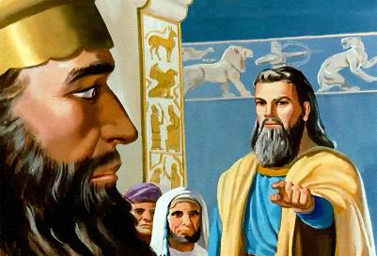
INTERPRETAREA MESAJULUI
„Dar tu, Belşaţar, fiul lui, nu ţi-ai smerit inima, măcar că ai ştiut toate aceste lucruri.” (Daniel 5:22)
Daniel a refuzat recompensa regelui. Interpretarea lui nu ar fi fost influenţată de daruri. El i-a arătat lui Belşaţar starea în care se afla înainte de a interpreta mesajul.
Regele cunoştea experienţa lui Nebucadneţar şi cum s-a pocăit după ce a fost smerit de către Dumnezeu. Dar Belşaţar a ales să nu-i urmeze exemplul.
Acesta l-a insultat pe Dumnezeu prin profanarea vaselor sacre.
El cinstea zei care nu puteau vedea, auzi sau gândi.
Acesta ştia că viaţa sa depindea de Dumnezeu dar cu toate acestea nu L-a onorat.
Din aceste motive, Dumnezeu i-a trimis un mesaj special.

Slide 8
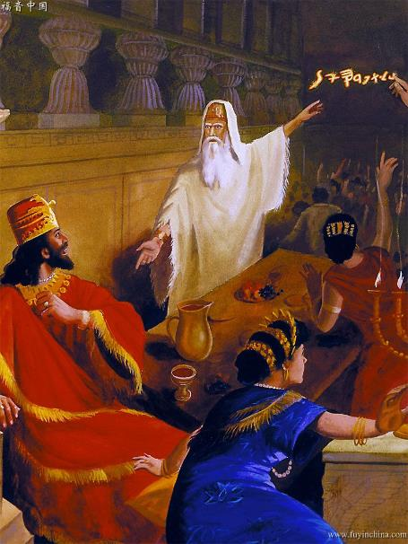
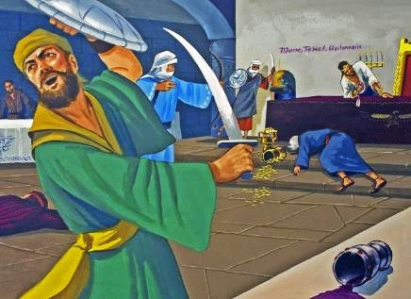
INTERPRETAREA MESAJULUI
„Iată însă scrierea care a fost scrisă:' MENE, TECHEL, UPFARSIN.”
(Daniel 5:25)
„Numărat, numărat, cântărit şi împărţit.”. Mesajul a fost scris în aramaică fiind astfel uşor de citit. Însă interpretarea lui era dificilă.
MENE [Numărat]. Dumnezeu i-a numărat zilele domniei şi i-a pus capăt.
TEKEL [Cântărit]. A fost pus în cumpănă şi găsit uşor. (n.tr şi rezultatul a lăsat de dorit)
UPHARSIN [Împărţit]. Împărăţia a fost împărţită şi dată mezilor şi perşilor.
Daniel nu a îndulcit mesajul. Belşaţar şi-a depăşit limitele.
Regele nu şi-a schimbat atitudinea.
Sentinţa sa va fi îndeplinită chiar în acea seară.

Slide 9
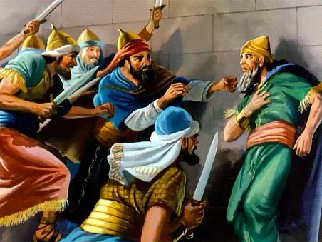
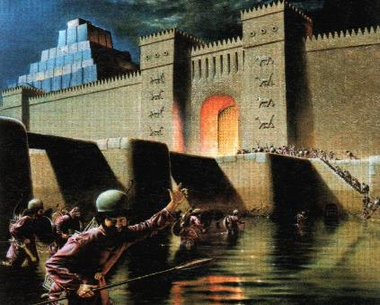
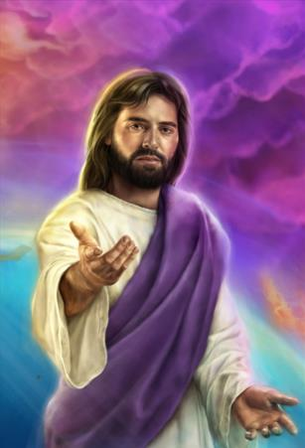
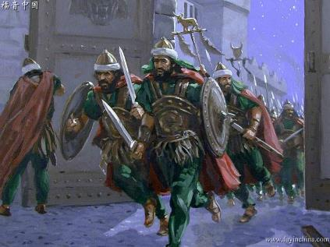
DISTRUGEREA LUI BELŞAŢAR
„Dar, chiar în noaptea aceea, Belşaţar, împăratul haldeenilor, a fost omorât. Şi a pus mâna pe împărăţie Darius Medul, care era în vârstă de şaizeci şi doi de ani”
(Dan 5:30-31)
În timpul în care locuitorii Babilonului se bucurau de ospăţ, perşii săpau un canal care să devieze cursul Eufratului.
Aceştia au traversat zidurile prin albia râului şi au pătruns cu uşurinţă în cetate (care era neapărată din cauza ospăţului).
Cetatea a fost cucerită în doar câteva ore şi Belşaţar a fost ucis.
Cir a plecat în urmărirea lui Nabonidus şi Darius Medul a rămas ca guvernator al cetăţii Babilon.
Povestea lui Belşaţar ne învaţă să profităm la maxim de oportunităţile pe care Dumnezeu, în mila Sa, ni le pune la dispoziţie ca să acceptăm mântuirea Lui.

Slide 10
Puţin se gândea Belşaţar că un Veghetor nevăzut îi observa idolatra distracţie. Dar nimic nu este spus sau făcut, care să nu fie înregistrat în cărţile cerului. Literele misterioase scrise de mâna fără sânge în ea sunt mărturie că Dumnezeu vede tot ceea ce facem şi că El este dezonorat prin orgiile noastre. Nimic nu putem ascunde de Dumnezeu şi nu putem fugi de responsabilitatea noastră faţă de El. Oriunde am fi şi orice am face, avem de dat socoteală Celui ai căruia suntem prin creaţiune şi răscumpărare.
E.G.W. (Temperanţă pag. 49)

